Slide 1
疫情期间查档应对措施及档案利用相关问题解答
西安交通大学档案馆
Notes:
去除PPT模板上的--无忧PPT整理发布的文字
首先打开PPT模板，选择视图，然后选择幻灯片母版
然后再在幻灯片母版视图中点击“无忧PPT整理发布”的文字文本框，删除，保存即可
更多PPT模板资源，请访问无忧PPT网站--http://www.51ppt.com.cn
使用时删除本备注即可
展示您的作品,PPT模板作品投稿绿色通道 :chinappt2011@gmail.com
将此幻灯片插入到演示文稿中
将此模板作为演示文稿（.ppt 文件）保存到计算机上。
打开将包含该图像幻灯片的演示文稿。
在“幻灯片”选项卡上，将插入点置于将位于该图像幻灯片之前的幻灯片之后。（确保不要选择幻灯片。插入点应位于幻灯片之间。）
在“插入”菜单上，单击“幻灯片（从文件）”。
在“幻灯片搜索器”对话框中，单击“搜索演示文稿”选项卡。
单击“浏览”，找到并选择包含该图像幻灯片的演示文稿，然后单击“打开”。
在“幻灯片（从文件）”对话框中，选择该图像幻灯片。
选中“保留源格式”复选框。如果不选中此复选框，复制的幻灯片将继承在演示文稿中位于它之前的幻灯片的设计。
单击“插入”。
单击“关闭”。
PPT模板来源于互联网,版权归原作者所有,如有问题请与站长联系

Slide 2
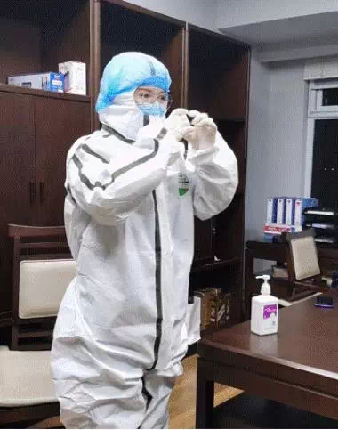
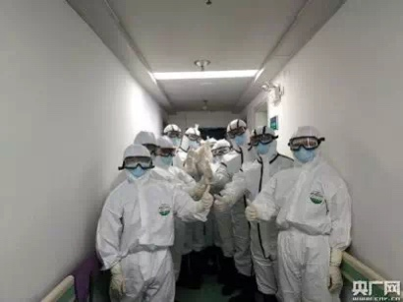
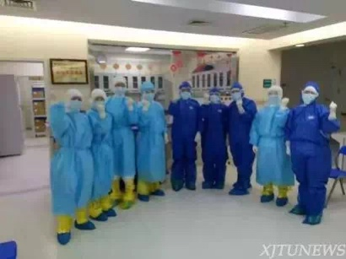
疫情期间查档应对措施
在这次疫情攻坚战中，西安交通大学附属医院的医护工作者们放弃休假，驰援湖北。作为学校服务师生的重要窗口，档案馆也出台了疫情期间针对档案利用工作的应对措施，让我们来了解一下吧！

Slide 3
主动服务，维护学校档案工作正常秩序
疫情就是命令，防控就是责任。学校档案馆将主动为疫情防控中的档案工作提供保障，为各级领导和各部门做好防控工作提供便捷、高效的档案利用服务，为各部门的档案工作提供指导和服务。
疫情防控期间，为避免交叉传染，档案馆将暂停现场查档，主要通过互联网络提供电子服务，利用远程查档形式，通过档案馆官方网站公布电子查档须知，采用电子邮件等形式提供优质服务。用档请求请发送至档案馆查档邮箱：
archives@mail.xjtu.edu.cn
如特殊情况必须要求到馆办公，我馆后期将采用预约办理方式，每周集中办理。根据疫情防控进展及学校相关精神要求，返校后学校档案馆将对查档室、办公室、库房等区域及办公用品进行消毒，到馆查档人员需做好自身防护措施。

Slide 4
远程预约查档
如何远程预约查档？
将查档申请发送至档案馆邮箱：archives@mail.xjtu.edu.cn，附个人有效身份证正反面复印件、学历证书或相关单位介绍信等手续材料，如需邮寄请附上收件地址，联系人姓名及电话。具体步骤及格式请参考西安交通大学档案馆官网。

Slide 5
远程预约查档
什么情况能通过远程申请完成查档？
现阶段有查档需求都是可以通过远程申请的。特殊情况我们会与你联系。
我现在需要成绩单，应该怎么办呢？
拟写一个申请，附上身份证正反面复印件，发到指定邮箱，同时留下收件地址、联系人及电话，我们会邮寄到家哦~

Slide 6
远程预约查档
学信网查不到我的证书信息，我现在需要认证学历学位怎么办？
按要求将申请发到指定邮箱，附上你的毕业证、学位证以及联系方式，我们会与你联系哦~
我需要课题结题证明应该怎么办呢？
请先将申请发到指定邮箱，同时留下联系电话及地址，已数字化的档案我们会直接邮寄，其他情况我们会与你联系。

Slide 7
远程预约查档
我拿到的档案是原件吗？
不是的，是加盖档案专用章的复印件，与原件具有同等效应。
疫情过后，我人在外地，还能通过远程查档吗？
可以的，远程查档是我们基本查档方式之一，不管什么时候，都是可以通过邮件申请预约的呢~

Slide 8
档案利用相关问题解答
“档案利用宝典”
现双手奉上档案馆“档案利用宝典”，帮助每一位师生熟悉了解日常档案利用知识，请大家拿纸笔记好哦~

Slide 9
档案利用相关问题解答
什么是档案？
什么是高校档案？
根据《中华人民共和国档案法》第二条规定，档案是指过去和现在的国家机构、社会组织以及个人从事政治、军事、经济、科学、技术、文化、宗教等活动直接形成的对国家和社会有保存价值的各种文字、图表、声像等不同形式的历史记录。
高校档案是指在高等学校教学、科研、党政管理和其他各项活动中直接形成的具有保存价值的文字、图表、声像等不同载体的历史记录。它凝聚着全校教职工的奋斗成果、智慧和结晶，是学校历史的真实记载。

Slide 10
档案利用相关问题解答
我校档案馆存有哪些档案？
查阅档案需办理什么手续？
西安交通大学档案是指建校以来全校在教学、科研、管理等各项活动中直接形成的对学校和社会具有保存价值的各种文字、图表、声像等不同形式、载体的历史记录。目前我馆存有前党政、党群、行政、外事、教学、科研、基建、出版、产品、声像、财会、设备、已故人员档案以及历史、人物、实物档案和资料。
凡利用馆藏档案，均应按照《西安交通大学档案查阅利用办法》规定办理相应利用手续后方可利用。校内外人员利用一般开放档案，凭本人有效证件（身份证、工作证、学生证等）或单位介绍信即可查阅。利用有保密内容或归档单位有特殊要求的档案，须经学校主管部门或档案馆领导批准。凡代办查阅他人信息者，必须携带委托书和双方身份证件；单位查阅涉及到个人信息的档案时，必须出具单位介绍信，经档案馆允许方可查阅。

Slide 11
档案利用相关问题解答
所有的档案都到档案馆查吗？
不是的。学生人事档案在学生处学生档案室查阅，地址：钱学森图书馆八层，电话：82668291。教职工人事档案在人力资源部人事档案室查阅，地址：主楼E座一层，电话：82668365。

Slide 12
档案利用相关问题解答
档案查阅形式和联系方式有哪些？
档案馆提供利用档案的方式有：查阅、摘录、复制、借阅、电话及信函（包括电子邮件）查询等。
联系电话：82663113
邮箱：archives@mail.xjtu.edu.cn

Slide 13
档案利用相关问题解答
档案可以借出吗？
利用档案应在档案馆内阅览，一般不外借，归档单位确因工作需要借出档案时，须持利用单位开具的介绍信说明借出原因、借出时间，并按要求填写档案外借承诺书、附有领导签署的意见，严格履行借阅手续。基建档案确需借出利用的，须交付保证金（数额按照档案价值确定，最低伍佰元，档案归还时，无丢失或破损，如数退还）。借出档案应及时归还，一般不得超过一周。因故不能按期归还者，应说明情况并及时办理续借手续。

Slide 14
档案利用相关问题解答
档案馆可提供的学籍材料包括什么？
档案馆可提供学生（本、专科，成人教育及远程教育）在校期间形成的录取名单、成绩单、毕业生名单、就业（派遣）名单、研究生学位答辩材料等学籍档案的复制件，加盖档案馆公章后等同原件。

Slide 15
档案利用相关问题解答
出国的中英文学籍材料怎么办理？
档案馆只提供中文成绩原件打印件并加盖公章，不提供英文成绩翻译工作。
本科生办理中英文学籍材料请至教务处登记办理，地址：兴庆校区西南门里七彩阁一楼学生事务大厅，电话：82666406；
研究生办理中英文学籍材料请先在档案馆提取相关学籍材料，再至学生事务大厅办理，地址同上。

Slide 16
档案利用相关问题解答
学位证、毕业证丢失怎么办？
学位证、毕业证丢失可在档案馆复印录取名单、成绩单及毕业生名单和学位名单盖档案馆公章后，再到教务处办理毕业证明书相关事宜。具体请联系校教务处，地址：教学主楼E座13楼教务处，电话：82668305。

Slide 17
档案利用相关问题解答
四六级证书丢失怎么办？
英语四级、六级证书丢失可在档案馆复制原始成绩单，加盖档案馆公章后与原件具有同等效应。如果需要证书，请持由档案馆复制的原始成绩单至教务处补办四六级成绩证明书。

Slide 18
疫情期间档案馆查档利用相关问题解答
已故人员人事档案如何查阅？
档案馆存有部分已故人员的人事档案，查阅时须持由人力资源部、其生前所在单位或离退休办开具的介绍信前来办理。

Slide 19
档案利用相关问题解答
科研档案如何查阅？
所有科研项目档案被查阅时，必须征得科研院和项目第一申报人的同意，并且须持有科研院主管科研归档负责人开具的介绍信、本人有效证件才能查阅。
查阅利用军工涉密档案，必须涉密人员填写保密办要求的《西安交通大学复印/打印/刻录涉密资料审批表》，相关领导部门和保密领导小组审批同意方能办理相关手续。

Slide 20
档案利用相关问题解答
声像档案如何查阅？
声像档案一律不外借。因工作需要必须复制相关档案，经档案馆甄别同意后，在有关人员的指导下方可在档案馆内查阅、复印、扫描、翻拍，不得随意扩大复制范围。办理人须携带有效证件及介绍信。

Slide 21
档案利用相关问题解答
历史、人物、实物档案如何查阅?
历史档案（1949年以前形成各类档案和资料）不同于现行档案，请在档案馆网页上下载《历史档案查阅利用预约单》，填写后以附件形式电邮给我们。
查档者可直接与编研室老师联系，沟通办理具体查阅事宜。
联系电话：82668843
Email: archives@mail.xjtu.edu.cn

Slide 22
档案利用相关问题解答
医学校区和财经校区的档案在哪里查？
医学院及经金学院的学生学籍档案在雁塔校区或兴庆校区都可以查阅利用，其他档案需要联系各校区分馆预约。医学院档案馆地址：雁塔校区医学院法医楼八层查阅，电话：82655093；经金学院档案馆地址：雁塔校区翠华路原陕西财经学院老图书馆一层预约查阅，电话：82656275。

Slide 23
档案利用相关问题解答
查到的档案可以随意公布吗？
不可以。利用者利用档案时，应严格遵守档案馆的有关规定。不得损毁、丢失、抽取、涂改、伪造或擅自抄录、复制和公布档案，违者按《档案法》规定追究法律责任。

Slide 24
档案利用相关问题解答
在创新港校区可以查档吗？
可以的。档案馆已经入驻创新港事务大厅，在创新港的师生可以直接在事务大厅档案馆窗口查档，电话：029-88961111转4转2。

